Slide 1
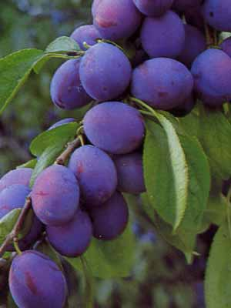

Lattwerchkochen in
Frankenholz
Am 20.September wird beim OGV-Frankenholz der alte Brauch des Lattwerchkochen in all seinen Facetten vorgeführt. Wir beginnen morgens um 6:00 Uhr und rühren bis Abends um 18:00 Uhr, dann beginnt der Verkauf.
Hierzu sind alle Interessenten und vorallendingen Eltern und Grosseltern mit ihren Kindern und Enkeln recht herzlich eingeladen. Es wäre doch sehr schade, wenn solch ein schöner Brauch in Vergessenheit geraten würde.
Bestellungen nimmt der erste Vorsitzende Rath unter
Tel: 06826-5562 oder der Brennmeister Scherne
Tel: 06826-6487 entgegen.
Am 19.09. ab 14:00 Uhr werden die Zwetschen am Brennhaus in Frankenholz entkernt. Auch hier sind wir über jede helfende Hand sehr dankbar.
Der OGV-Frankenholz e.V. freut sich auf sie!

